Slide 1


DIGITÁLNÍ UČEBNÍ MATERIÁL
Číslo projektu | CZ.1.07/1.5.00/34.0967
Název projektu | Zlepšení podmínek pro vzdělávání na MGO
Název školy | Matiční gymnázium Ostrava,Dr. Šmerala 25/2565, 728 04, Ostrava
Název materiálu | Mozeček
Autor | Mgr. Zdeňka Platošová
Tematický okruh | Člověk a genetika
Ročník | Septima a 3. ročník, seminář z biologie
Vytvořeno | 22. 4. 2014
Anotace | DUM je určen pro rozvoj a upevnění teoretických poznatků žáků z biologie člověka v oblasti nervové soustavy – stavby a funkce mozečku
Metodický pokyn | Prezentace v programu Microsoft PowerPoint, nutný dataprojektor
Pokud není uvedeno jinak, použitý materiál je z vlastních zdrojů autora.

Slide 2
Mozeček (cerebellum)
Stavba a funkce

Slide 3
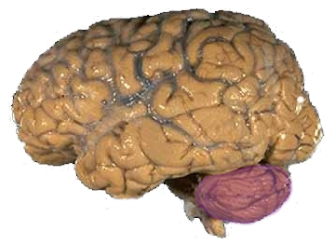
(1)
mozeček

Slide 4
Mozeček – základní charakteristika
Uložen v zadní jámě lební
Tvořen dvěma mozečkovými hemisférami (hemisphaeria cerebelli) spojenými mozečkovým červem (vermis cerebelli)
Z mozkového kmene vnikají do mozečku 3. páry stvolů, obsahující dráhy jdoucí z i do mozečku
  Pedunculi cerebellares inferiores – z medulla oblongata
  Pedunculi cerebellares medii – z pontu
  Pedunculi cerebellares superiores – z mesencephala

Slide 5
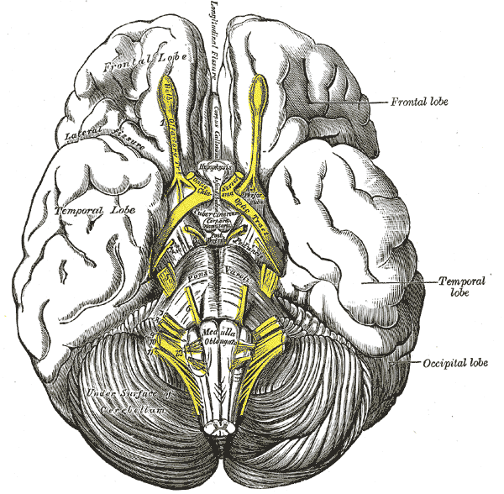
Mozková báze (žlutě hlavové nervy a čichový mozek)
(2)
mozeček

Slide 6
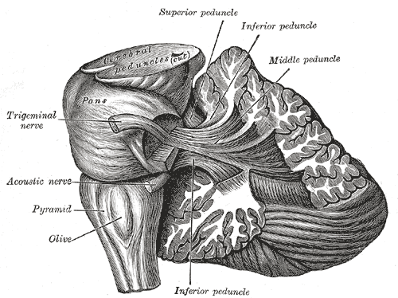
Propojení mozkového kmene s mozečkem
(3)

Slide 7
Mozeček - stavba
Povrch mozečku je tvořen zvrásněnou šedou hmotou – mozečkovou kůrou = cortex cerebelli
Největší a nejhlubší fissury dělí mozeček na laloky (3) = lobi cerebelli (lobus anterior, posterior et flocculonodularis)
Menší fissury na lalůčky = lobuli
Nejmenší fissury na lístkovité rovnoběžné proužky = folia
Uvnitř mozečku je bílá hmota = corpus medullare, která vybíhá ve tvaru plotének = laminae albae – větví se a tvoří mozečkový strom = arbor vitae
V bílé hmotě uvnitř mozečku jsou párová jádra šedé hmoty – jsou východiskem drah jdoucích z mozečku a jsou zapojená do systémů kontroly pohybů (nucleus dentatus, emboliformis, globosus, fastigii)

Slide 8
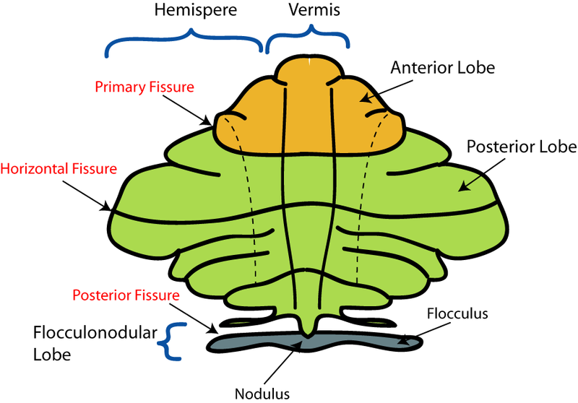
Základní členění mozečku - schéma
(4)

Slide 9
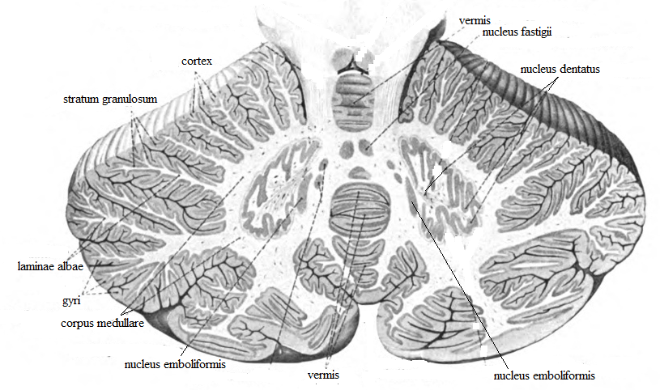
Horizontální řez mozečkem
(5)

Slide 10
Kůra mozečku (cortex cerebelli)
silná cca 1 mm
Má 3. vrstvy:
  Stratum molekulare (bohatá vrstva na dendrity a neurity zejména Purkyňových buněk)
  Stratum neurium (vrstva perikaryí Purkyňových buněk, vedou vzruchy z kůry mozečku k párovým jádrům šedé hmoty)
  Stratum granulosum (velké množství hustě uspořádaných malých neuronů spojující aferentně hluboká jádra s mozkovou kůrou, talamem a kmenem)

Slide 11
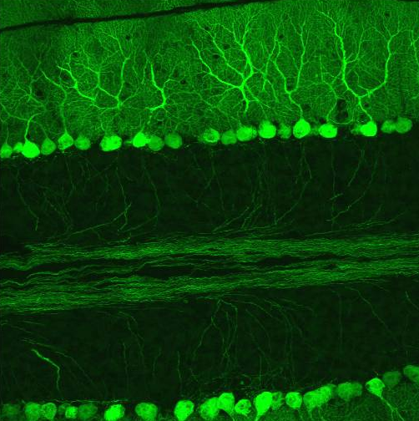
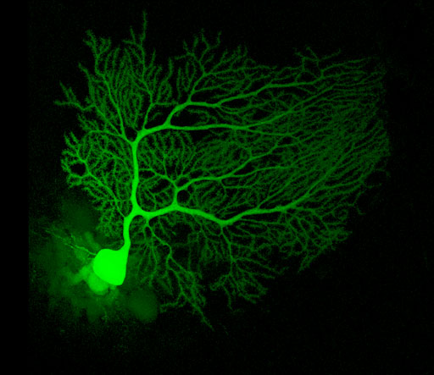
Kůra mozečku (cortex cerebelli)
(6)
stratum moleculare
stratum neurium
stratum granulosum
(7)
Purkyňova buňka

Slide 12
Členění mozečku podle původu
- 3. oddíly
Archaeocerebellum (vestibulární mozeček) – fylogeneticky nejstarší s výhradně vestibulární aferentací, kontroluje stoj a rovnováhu
Palaeocerebellum (spinální mozeček) – zpracovává taktilní, propriorecepční, sluchové a zrakové aferentace, reguluje svalový tonus a extenzorové reflexy
Neocerebellum (korový mozeček) – fylogeneticky nejmladší, je spojeno s motorickými oblastmi mozkové kůry, každá mozečková hemisféra kontroluje volní pohyby homolaterální poloviny těla

Slide 13
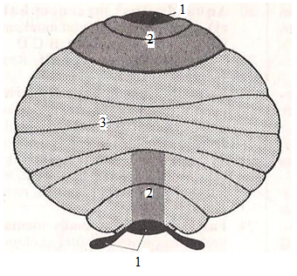
Schéma vývojových složek mozečku
(8)
1 – Archaeocerebelum
2 - Palaeocerebellum
3 - Neocerebellum

Slide 14
Funkce mozečku
Podílí se na řízení
udržování stoje a rovnováhy (archaeocerebellum)
tonu kosterního svalstva (palaeocerebellum)
koordinace pohybů (neocerebellum)
Všechny části mozečku působí jako jeden funkční celek!

Slide 15
Poškození mozečku (mozečková ataxie)
Hlavní příznaky:
poruchy stoje
  výraznější při úzké bázi
  padá nazad
  při zavření očí se nezhoršuje
poruchy volních pohybů
  pohybová slabost (astenie)
  pohybová nekoordinovanost (adiadochokineze)
  pohyby jsou špatně směrovány (dysmetrie)
  pohyb se rozpadá (dekompozice)
  třes při cíleném pohybu, hlavně na začátku (intenční třes)
  klikatá chůze
  pomalá, nezřetelná řeč
  kmitavé pohyby očních bulbů (nystagmus)

Slide 16
 |  |  |  | ?
 |  |  |  | ?
 |  |  |  | ?
 |  |  |  | ?
 |  |  |  | ?
 |  |  |  | ?
Úloha na závěr
1.
2.
3.
4.
5.
6.
fylogeneticky nejmladší část mozečku
část mozkového kmene, ze které vystupují pedunculi cereberalles medii
bílá hmota uvnitř mozečku vytváří ……. vitae
třes, který vzniká při poškození mozečku hlavně na začátku cíleného pohybu se nazývá
buňka s mohutně větvenými dendrity v kůře mozečku
mozečkový červ

Slide 17
Řešení
N | E | O | C | E | R | E | B | E | L | L | U | M
 |  |  |  | P | O | N | S
 | A | R | B | O | R
 |  |  | I | N | T | E | N | Č | N | Í
P | U | R | K | Y | Ň | O | V | Y
 | V | E | R | M | I | S
Eponym = osoba jejíž jméno bylo dáno věci, objevu, místu → J.E. Purkyně
např. Purkyňovy buňky v mozečku, Purkyňova vlákna v srdci,
Purkyňovy obrázky(vnímání světla okem), Purkyňův jev(vnímání barev okem)

Slide 18
Použité zdroje:
(1) Human brain with the cerebellum highlighted in purple. In: Wikipedia: the free encyclopedia [online]. San Francisco (CA): Wikimedia Foundation, 2001- [cit. 2014-06-29]. Dostupné z: http://upload.wikimedia.org/wikipedia/commons/thumb/a/a7/Cerebellum_NIH.png/120px-Cerebellum_NIH.png
(2) Mozková báze. In: Wikipedia: the free encyclopedia [online]. San Francisco (CA): Wikimedia Foundation, 2001- [cit. 2014-06-29]. Dostupné z: http://upload.wikimedia.org/wikipedia/commons/d/d7/Gray724.png
(3) Spojení mozkového kmene s mozečkem. In: Wikipedia: the free encyclopedia [online]. San Francisco (CA): Wikimedia Foundation, 2001- [cit. 2014-06-29]. Dostupné z: http://upload.wikimedia.org/wikipedia/commons/2/2b/Gray705.png
(4) Schematic representation of the major anatomical divisions of the cerebellum. In: Wikipedia: the free encyclopedia [online]. San Francisco (CA): Wikimedia Foundation, 2001- [cit. 2014-07-03]. Dostupné z: http://upload.wikimedia.org/wikipedia/commons/thumb/4/43/CerebellumDiv.png/800px-CerebellumDiv.png
(5) A cross-section of the cerebellum in the direction of the brachia conjunctiva. In: Wikipedia: the free encyclopedia [online]. San Francisco (CA): Wikimedia Foundation, 2001- [cit. 2014-07-03]. Dostupné z: http://upload.wikimedia.org/wikipedia/commons/thumb/1/10/Sobo_1909_658.png/800px-Sobo_1909_658.png

Slide 19
Použité zdroje:
(6) Purkyňovy buňky mozečku. In: Wikipedia: the free encyclopedia [online]. San Francisco (CA): Wikimedia Foundation, 2001- [cit. 2014-06-29]. Dostupné z: http://upload.wikimedia.org/wikipedia/commons/f/f3/L7cerebellum.png
(7) Purkyňova buňka. In: Wikipedia: the free encyclopedia [online]. San Francisco (CA): Wikimedia Foundation, 2001- [cit. 2014-06-29]. Dostupné z: http://upload.wikimedia.org/wikipedia/commons/e/eb/3_recon_512x512.jpg
(8) FENEIS, Heinz. Anatomický obrazový slovník. 1. vyd. Praha: Grada Publishing, 1996, s. 290-291. ISBN 80-7169-197-6.
ČIHÁK, Radomír. Anatomie 3. 2. vyd. Praha: Grada Publishing, 2002. ISBN 80-7169-140-2.
MYSLIVEČEK, Jaromír a Jarmila MYSLIVEČKOVÁ-HASSMANNOVÁ. Nervová soustava: Funkce, struktura a poruchy činnosti. 1. vydání. Praha: Avicenum, 1989, 320 s. 89 1046. 08-093-89

